Slide 1
HTML
Lenguaje de marcas
Curso 2014-2015

Slide 2
HTML - Introducción
Lenguajes de marcas - Curso 2014-2015
HTML = HyperText Markup Language (en castellano lenguaje de marcas basado en hipertexto).
  Lenguaje de marcas diseñado para la creación de páginas web y su posterior visualización en un navegador. Se usa por tanto como lenguaje de estructuración y presentación de documentos, y de especificación de hipervínculos.
  Define la sintáxis y colocación de etiquetas especiales empotradas dentro del texto del documento que no son visualizadas por el navegador, pero que indican cómo mostrar los contenidos del documento, con texto, imágenes y otros elementos multimedia.

Slide 3
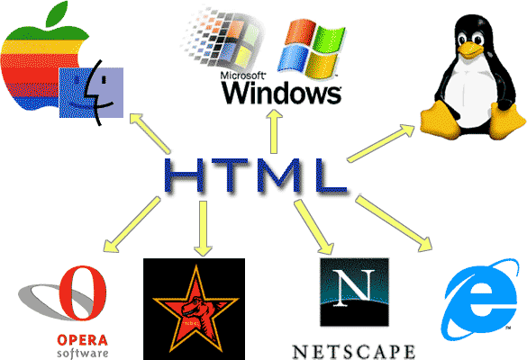
HTML - Introducción
Lenguajes de marcas - Curso 2014-2015
  La estructura de un texto se supone compuesta por cabeceras, párrafos, listas de elementos, etc. Además, se puede marcar el texto con diversos estilos de presentación, como por ejemplo, título, subtítulo, lista numerada, negrita, itálica, etc
  Es estandarizado y multiplataforma.

Slide 4
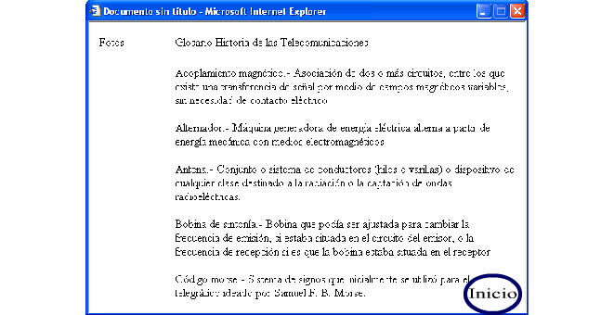
HTML - ¿Hipertexto?
Lenguajes de marcas - Curso 2014-2015
  El término de Hipertexto fue definido por Theodor H. Nelson en la década del 60 como:
  "Una escritura no secuencial, a un texto que bifurca que permite que el lector elija y que lea mejor en una pantalla interactiva. De acuerdo con la noción popular, se trata de una serie de bloques de texto conectados entre sí por nexos que forman diferentes itinerarios para el usuario".

Slide 5

HTML - ¿Hipermedia?
Lenguajes de marcas - Curso 2014-2015
Actualmente un documento HTML permite incluir múltiples elementos multimedia (imágenes, sonido, vídeo, animaciones, etc.)
La unión de hipertexto y multimedia conjuga los beneficios de ambas tecnologías:
  La multimedia proporciona mayor riqueza en la transmisión de información
  El hipertexto aporta una estructura que permite que los documentos puedan ser explorados y presentados siguiendo diferentes secuencias

Slide 6
HTML - Historia
Lenguajes de marcas - Curso 2014-2015
Definido originalmente por Tim Berners-Lee y posteriormente desarrollado por el IETF a partir de una sintaxis simplificada del lenguaje SGML.
  SGML = Standard Generalized Markup Language o "Estándar de Lenguaje de Marcas Generalizado“.
  Especifica las reglas de etiquetado de documentos y no impone en sí ningún conjunto de etiquetas en especial.
  Sobre el se basan lenguajes como: XML, TeX, LaTeX, XHTML, HTML
Actualmente HTML es un Estándar Internacional en su versión 4.01 (ISO/IEC 15445:2000), y es mantenido por el World Wide Web Consortium (W3C) [http://www.w3c.es/].

Slide 7
HTML - Historia
Lenguajes de marcas - Curso 2014-2015
1990: Tim-Berners-Lee (investiador del CERN) define HTML como un subconjunto de SGML. Nacimiento de WWW.
1991: Tim-Berners-Lee crea el primer navegador web. Sólo soporta texto y funciona sobre UNIX.
1993: Hypertext Markup Language (Primera versión), publicado por la IETF como Working-Draft (no era un estándar todavía).
  Permitía principalmente el uso de párrafos, cabeceras, saltos de línea, imágenes, enlaces y listas de elementos. Además definía la Estructura Básica de Documento y se añadieron las etiquetas de negrita, itálica y formularios.
1995: HTML 2.0 , publicado por la IETF como documento RFC-1866.
  Define los elementos de INPUT, SELECT y TEXTAREA. También se redefinen los enlaces, las listas de imágenes y las cabeceras.
1997:HTML 3.2 , publicado como Recomendación del W3C.
  Añadió las tablas, los atributos de alineación y las imágenes de fondo, e incluyó scripts y hojas de estilo (CSS). Formalizó el uso de colores de fondo, textos y enlaces, así como tamaños de imágenes y alineaciones.
1997:HTML 4.0 , publicado como Recomendación del W3C.
  Incorpora el uso de frames y la posibilidad de añadir objetos. Define las etiquetas DIV y SPAN, que usadas con CSS pueden crear nuevas etiquetas.

Slide 8
HTML - Historia
Lenguajes de marcas - Curso 2014-2015
1999:HTML 4.01 , publicado como Recomendación del W3C.
  http://www.w3.org/TR/html401/
2000: ISO/IEC 15445:2000 (basado en HTML 4.01 sintáxis estricta), publicado como ISO/IEC Estándar Internacional.
2000:XHTML 1.0, publicado como Recomendación del W3C (se revisó y volvió a publicar en 2002).
2001 – 2006: XHTML 2.0, publicados barios borradores. Ninguno definitivo aún.
  http://sigt.net/archivo/xhtml-20-el-futuro-de-la-web-y-que-no-nos-pase-na.xhtml
2008: HTML5 , primer borrador publicado por WHATWG. W3C retoma la tarea de estandarizar HTML5
  http://www.w3.org/TR/2008/WD-html5-20080122/
2013: HTML5, última revisión del borrador
  http://www.w3.org/TR/html5/
  http://dev.w3.org/html5/spec/Overview.html
2014Q4: HTML5.0, estimación de aprobación del borrador
2016Q4: HTML5.1, estimación de aprobación del borrador

Slide 9
HTML – Empezando a trabajar…
Lenguajes de marcas - Curso 2014-2015
HTML es un formato basado en texto, diseñado para ser leído y editado directamente usando un editor de texto
  Linux: gedit, kedit, nano, vim, etc
  Windows: Notepad++, Textad++, Wordpad, Notepad, etc
  Mac: Fraiser, Smultron (3,99$), Textmate (44,85$)
Existen editores visuales como Macromedia Dreamweaver y Microsoft FrontPage que permiten editar páginas web de una forma similar a como se edita un documento de texto. Sin embargo, la utilización de estos editores pueden llegar a generar código HTML de muy baja calidad, por lo que será necesario realizar una revisión del código generado para limpiarlo y reestructurarlo.
La extensión de los ficheros que contienen código HTML es .html. Sin embargo, debido a las limitaciones del sistema de ficheros del sistema operativo DOS de Windows, la extensión .htm también es aceptada como válida.

Slide 10
HTML – Empezando a trabajar…
Lenguajes de marcas - Curso 2014-2015
HTML es un formato basado en texto, diseñado para ser leído y editado directamente usando un editor de texto
  Linux: gedit, kedit, nano, vim, etc
  Windows: Notepad++, Textad++, Wordpad, Notepad, etc
  Mac: Fraiser, Smultron (3,99$), Textmate (44,85$)
Existen editores visuales como Macromedia Dreamweaver y Microsoft FrontPage que permiten editar páginas web de una forma similar a como se edita un documento de texto. Sin embargo, la utilización de estos editores pueden llegar a generar código HTML de muy baja calidad, por lo que será necesario realizar una revisión del código generado para limpiarlo y reestructurarlo.
La extensión de los ficheros que contienen código HTML es .html. Sin embargo, debido a las limitaciones del sistema de ficheros del sistema operativo DOS de Windows, la extensión .htm también es aceptada como válida.

Slide 11
HTML – Mi primera web
Lenguajes de marcas - Curso 2014-2015
<!DOCTYPE HTML PUBLIC "-//W3C//DTD HTML 4.01//EN" "http://www.w3.org/TR/html4/strict.dtd">
<html>
<head>
<title> Mi primera web </title>
</head>
<body>
<p> Hola World Wide Web!! </p>
</body>
</html>

Slide 12
HTML – Mi primera web
Lenguajes de marcas - Curso 2014-2015
Estructura fundamental:
  Definición del lenguaje que estamos utilizando y su versión.
  Sección de cabecera
  Sección de cuerpo
<!DOCTYPE HTML PUBLIC "-//W3C//DTD HTML 4.01//EN" "http://www.w3.org/TR/html4/strict.dtd">
<html>
</html>
<head>
<title> Mi primera web </title>
</head>
<body>
<p> Hola World Wide Web!! </p>
</body>

Slide 13
HTML – Mi primera web
Lenguajes de marcas - Curso 2014-2015
La primera línea de un documento HTML debe especificar la versión en la que está desarrollado. Esto se consigue insertando una referencia (URI) a un documento donde se especifica formalmente la sintaxis y estructura de todos los elementos que se pueden utilizar en esa versión de HTML.
Este documento se llama DTD (Data Type Definition, en castellano Definición de Tipos de Documento).
La DTD indica qué elementos, atributos, etcétera, tiene un documento y cómo se anidan. No dice nada acerca de tipos de dato. En función de la DTD que se defina para ese documento, se permitirán o se prohibirán el uso de ciertos elementos.
La definición de la versión de un documento HTML tiene la siguiente estructura:
<!DOCTYPE HTML PUBLIC "FPI" "URI_DTD">

Slide 14
HTML – Mi primera web
Lenguajes de marcas - Curso 2014-2015
Donde el FPI (Format Public Identifier o Identificador Público de Formato) y la URI_DTD (URI de la DTD que define formalmente el FPI seleccionado) varían en función de las necesidades del documento.
Los posibles juegos de valores son:
FPI | URI_DTD | Tipo de documento
"-//W3C//DTD HTML 4.01//EN" | "http://www.w3.org/TR/html4/strict.dtd" | HTML estricto
"-//W3C//DTD HTML 4.01 Transitional//EN" | "http://www.w3.org/TR/1999/REC-html401-19991224/loose.dtd" | HTML transicional
"-//W3C//DTD HTML 4.01 Frameset//EN" | "http://www.w3.org/TR/1999/REC-html401-19991224/frameset.dtd" | HTML con marcos (frames)
En HTML5 -> <!DOCTYPE html>

Slide 15
HTML – Referencias
Lenguajes de marcas - Curso 2014-2015
http://www.w3c.es/
http://validator.w3.org/
http://es.wikipedia.org/wiki/World_Wide_Web
http://www.w3.org/2002/03/tutorials#webdesign_htmlcss
http://html.conclase.net/tutorial/html/
http://es.wikipedia.org/wiki/HTML
http://es.wikipedia.org/wiki/HTML5
http://www.w3.org/html/wg/drafts/html/CR/
http://es.wikipedia.org/wiki/XHTML
http://www.w3.org/MarkUp/2004/xhtml-faq
http://dev.w3.org/html5/decision-policy/html5-2014-plan.html

